Slide 1
Veränderungen der körperlichen Aktivität seit Beginn der COVID-19-Pandemie – Ergebnisse einer bundesweiten Studie
Kristin Manz (ManzK@rki.de)
FG 27 Gesundheitsverhalten

Slide 2
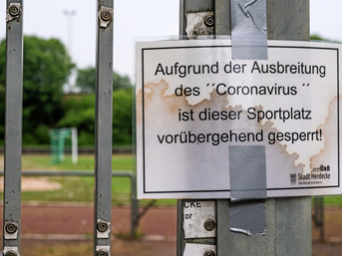
Hintergrund und Fragestellungen
Hintergrund
Deutliche Einschränkung der Möglichkeiten körperlich aktiv zu sein, während der ersten drei COVID-19-Wellen in den Jahren 2020 und 2021
38 Wochen Schließung von Sportstätten, Untersagen des Trainings in Gruppen, vermehrtes Arbeiten im Homeoffice
Ab August 2021: Zugangsbeschränkung für Sportstätten
(3-/2-G-Regeln)
Betrachtet aus der Perspektive der Sommer- und Herbstmonate 2021:
Kam es zu Veränderungen des Sporttreibens und der körperlich aktiv zurückgelegten Wegstrecken (Gehen oder Fahrradfahren) seit Beginn der COVID-19-Pandemie?
Bestanden Unterschiede in Bezug auf Geschlechts-, Alters- und Bildungsgruppen?

Slide 3
Methodik „Gesundheit in Deutschland aktuell 2021“ (GEDA 2021)
Studiendesign
Bundesweite telefonische Querschnitterhebung
Auswertung zum körperlichen Aktivitätsverhalten während der Pandemie
Datenerhebungszeitraum
Mitte Juli bis Ende Oktober 2021
Stichprobe
Personen ab 18 Jahren (n = 2.985; 52 % Frauen)
Analysen
Prävalenzen
Multinomiale logistische Regressionen

Slide 4
Ergebnisse – Veränderung des Sporttreibens
„Haben Sie seit Beginn der Corona-Pandemie, also seit März 2020, den Umfang Ihres Sporttreibens verändert?“
Treibt generell keinen Sport
Unverändert
Reduziert
Gesteigert
n = 2.978

Slide 5
Ergebnisse – Veränderung der aktiven Wegstrecken
„Haben Sie seit Beginn der Corona-Pandemie, also seit März 2020, den Umfang Ihrer Fuß- oder Fahrradstrecken zur Arbeit, zum Einkaufen oder in der Freizeit verändert?“
Generell keine aktiven Wege
Unverändert
Reduziert
Gesteigert
n = 2.963

Slide 6
Ergebnisse der multivariate Analyse
Multinomiale logistische Regressionen zur Veränderung des Sporttreibens und der aktiven Wegstrecken (Kategorien: Unverändert (Ref.), Reduktion, Steigerung)
unter gleichzeitiger Berücksichtigung von Geschlecht, Alters- und Bildungsgruppen
Geschlecht
Frauen im Vergleich zu Männern steigerten das Sporttreiben häufiger.
Alter
18- bis 29-Jährigen veränderten den Umfang des Sporttreibens und ihrer aktiv zurückgelegten Wegstrecken häufiger als ältere Personen.
Bildung
Zwischen den Bildungsgruppen zeigten sich keine Unterschiede.
Notes:
Bezug auf Stichprobe, die die jeweilige Aktivität ausführt

Slide 7
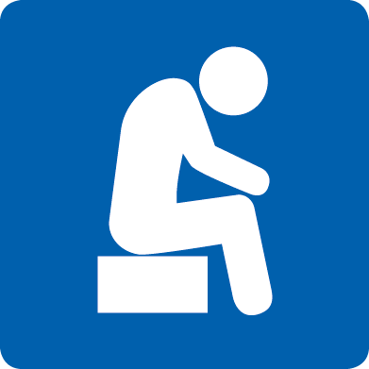
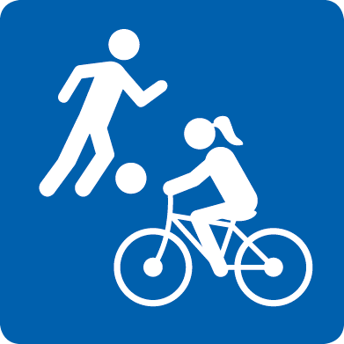
Fazit
1,5 Jahre nach Beginn der Pandemie hat ein erheblicher Anteil der Bevölkerung nicht zurück zu dem gewohnten Umfang des Sporttreibens gefunden.
Das alleinige Zurücknehmen von Maßnahmen scheint nicht ausreichend zu sein.
Wahrscheinlich benötigen Teile der Bevölkerung vermehrt Unterstützung für das Wiederaufnehmen des Sporttreibens.
Notes:
Zwischen Juli und Oktober 2021, also etwa anderthalb Jahre nach Beginn der Pandemie, hat ein erheblicher Anteil der Bevölkerung nicht zurück zu dem vor der Pandemie gewohnten Umfang des Sporttreibens gefunden

